Slide 1
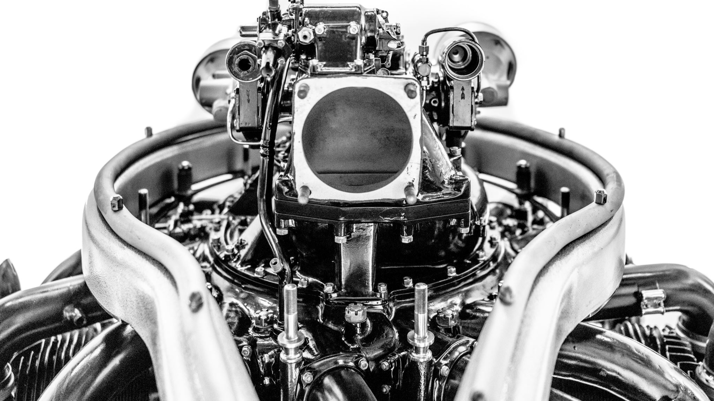
Raketový motor
Čech David Alex

Slide 2
Raketový motor
Typ tepelného motoru
Využívá 3.NPZ → akce a reakce
Není závislý na atmosférickém kyslíku
Může být poháněn kapalnými i tuhými palivy

Slide 3
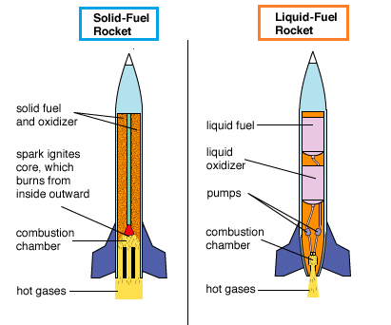
Motor na tuhé palivo
jednodušší
skoro celá spalovací komora naplněna palivem nebo směsí paliva a okysličovadla → postupně odhořívá
spolehlivý typ motoru → žádné pohyblivé části
bez možnosti znovuzažehnutí + špatná regulace výkonu
řízené i neřízené střely, pomocné rakety pro vzlet

Slide 4
Motor na kapalné palivo
složitější
palivo kapalné nebo plynné → kapalné žádané → vyšší hustota → více paliva + větší specifický impuls (jednotka N * s / kg → síla za čas na hmotnost)
typ paliva závisí na typu motoru kryogenní (vodík/methan), polokryogenní (ethanol, CO…), nekryogenní
zážeh probíhá skrz elektrickou svíčku, chemicky, případně pyrotechnicky

Slide 5
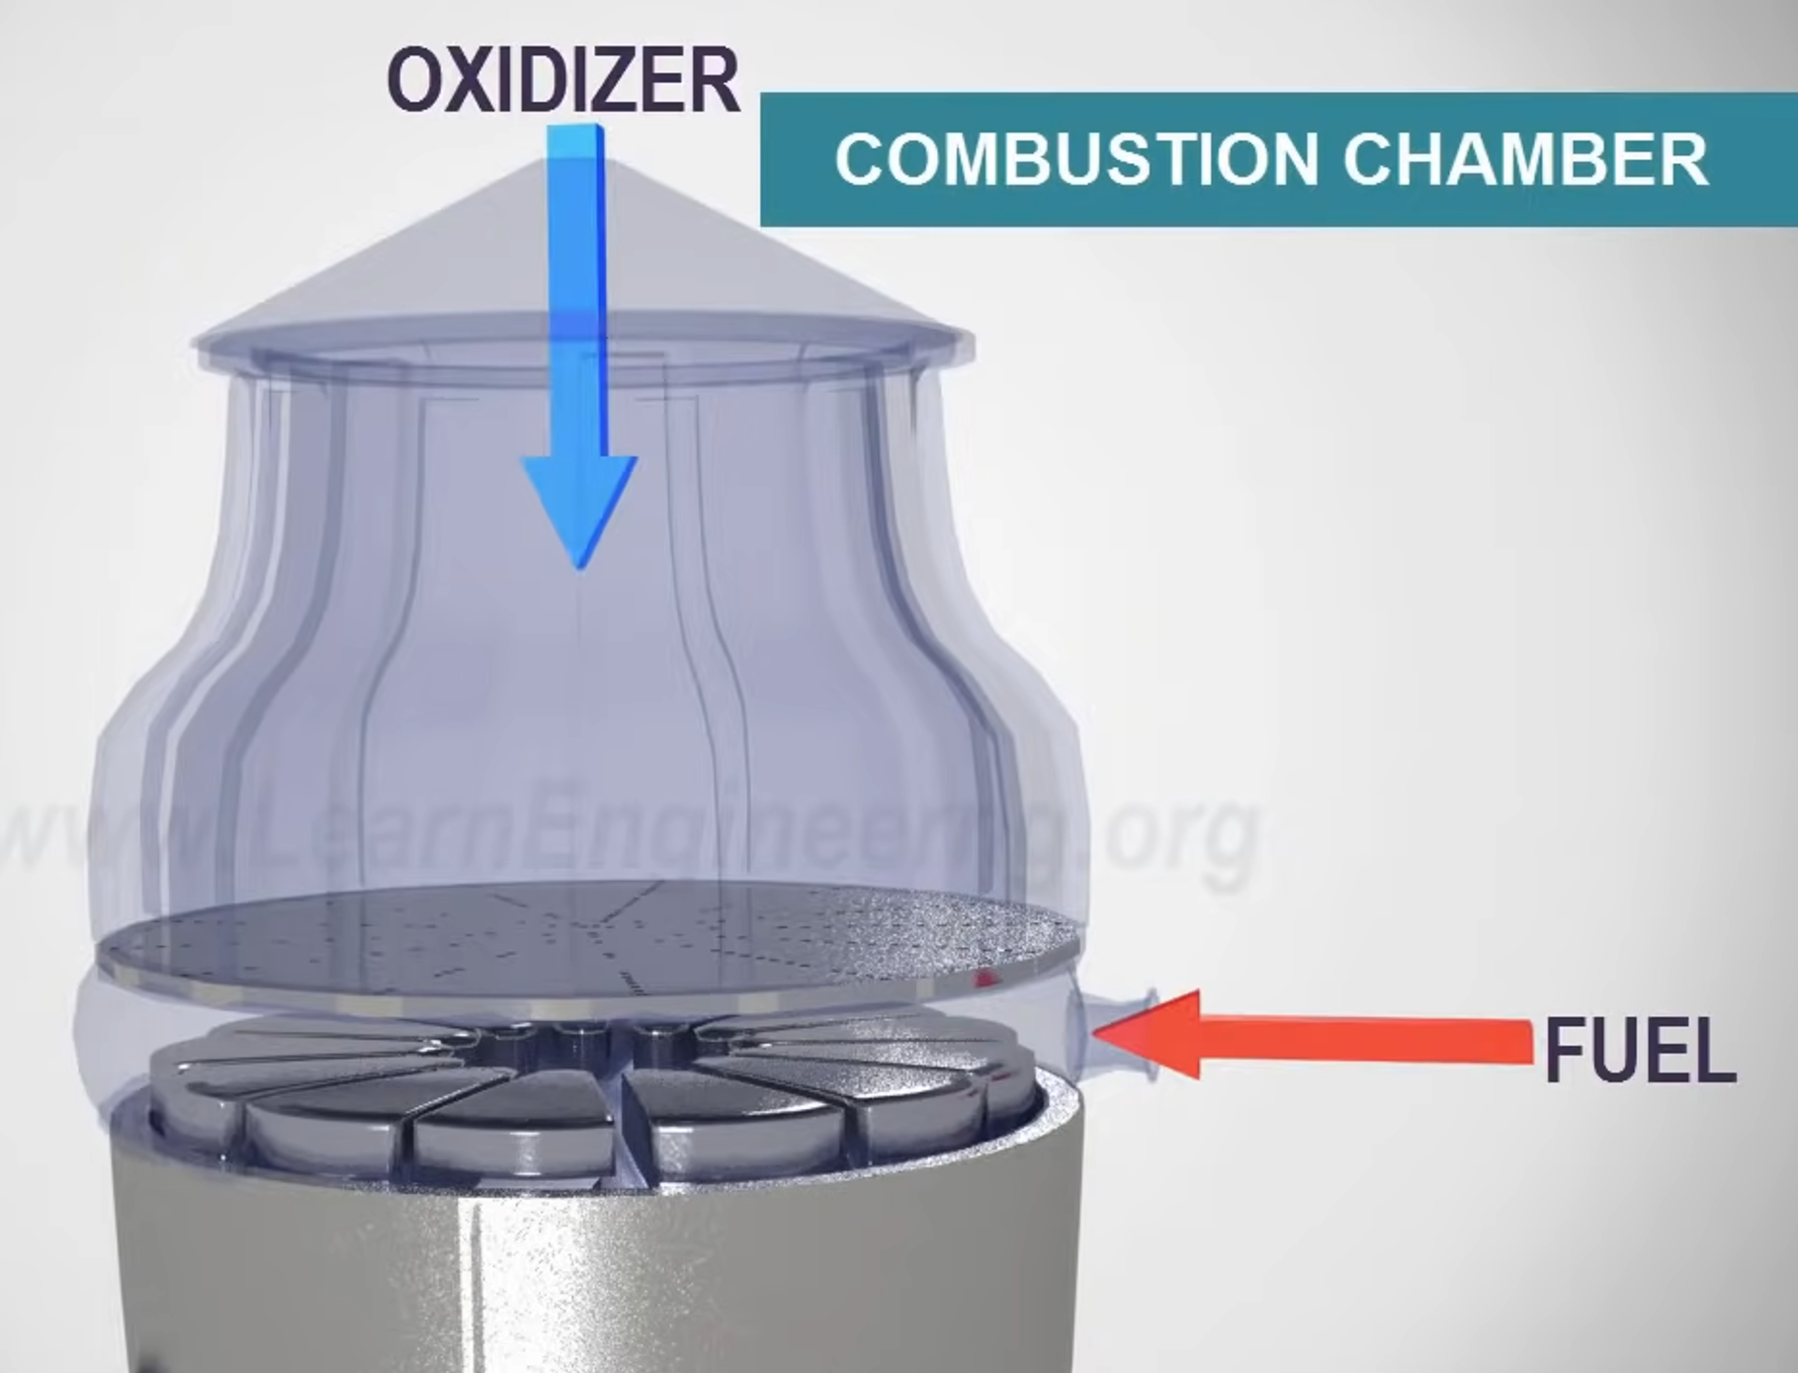
Okysličovadlo a palivo vstřikováno do spalovací komory

Slide 6
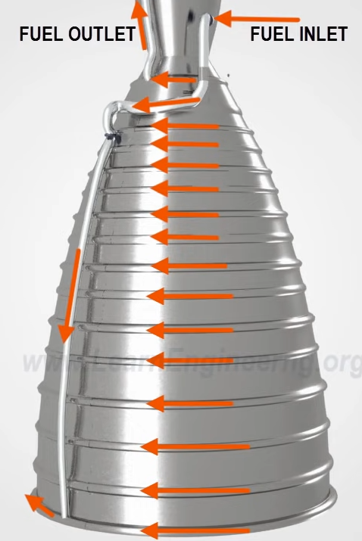
Před vstřikováním paliva do spalovací komory je kapalné palivo proháněno kolem trysky pro její chlazení

Slide 7
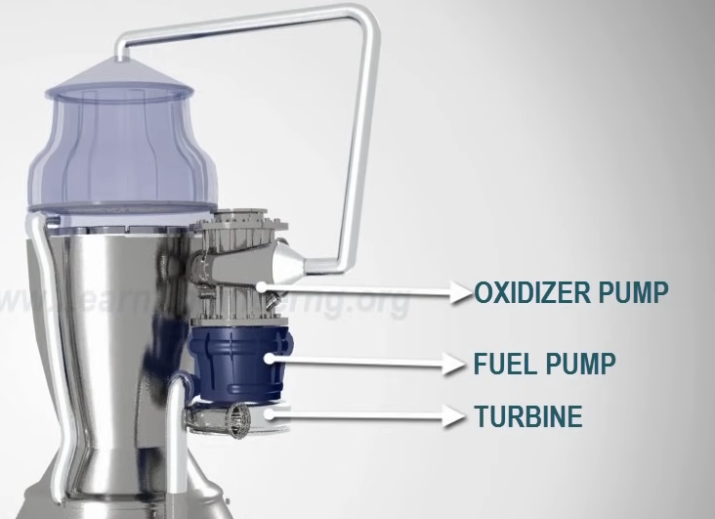
Pro regulaci výkonu jsou využívány dvě čerpadla poháněné turbínou

Slide 8
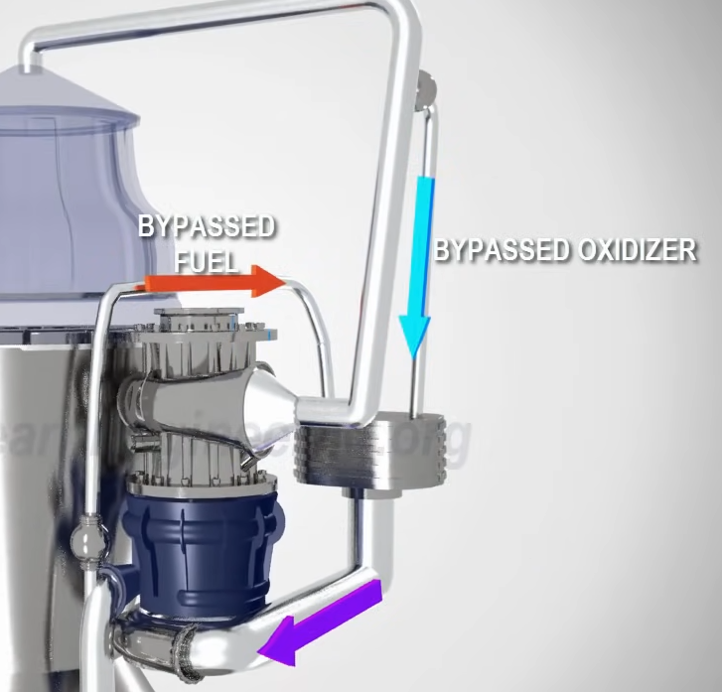
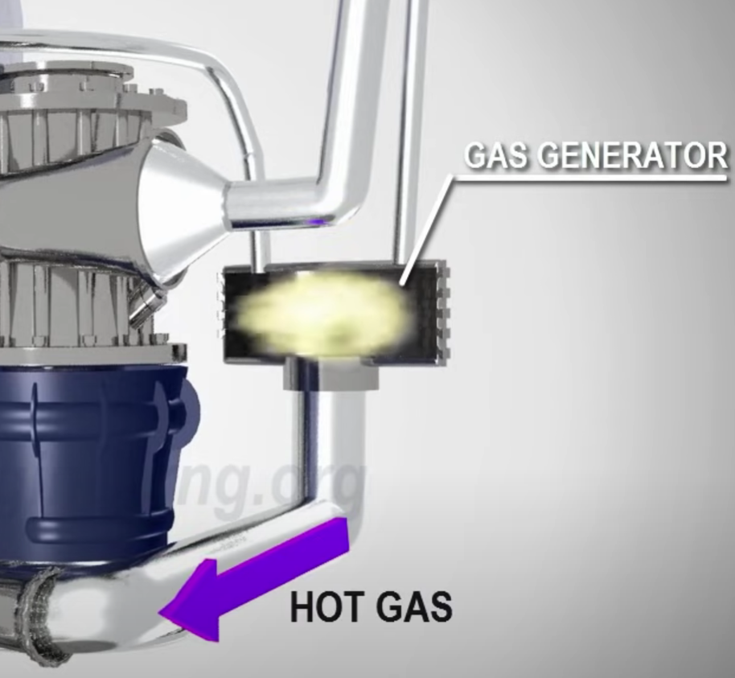
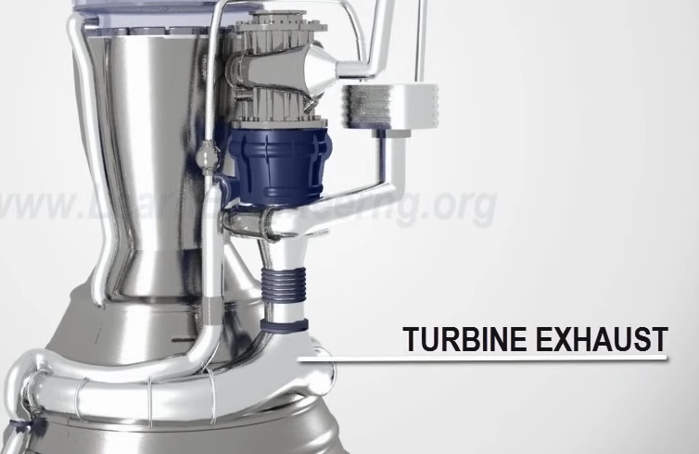
Turbína je poháněna plynem, který vzniká v generátoru spalováním stejného paliva
Výfuk turbíny ústí do trysky

Slide 9
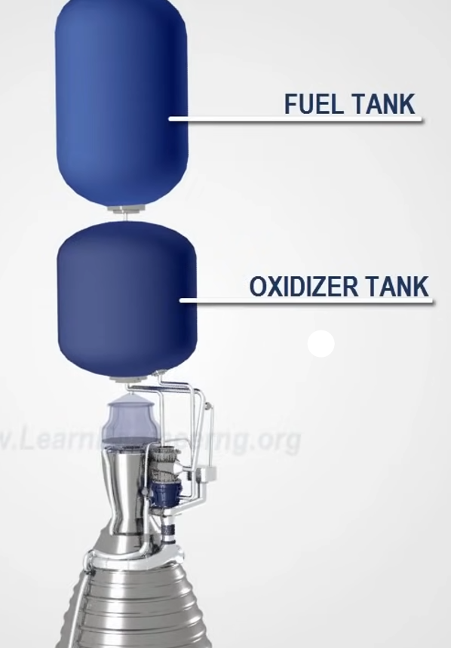
Raketový motor na kapalné palivo

Slide 10
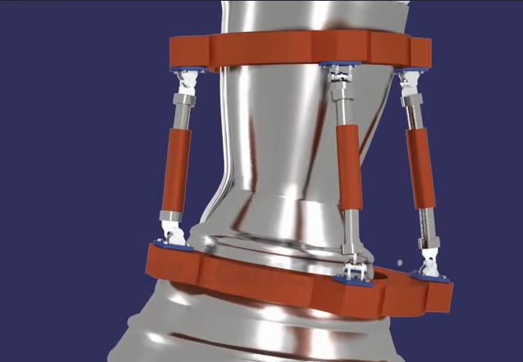
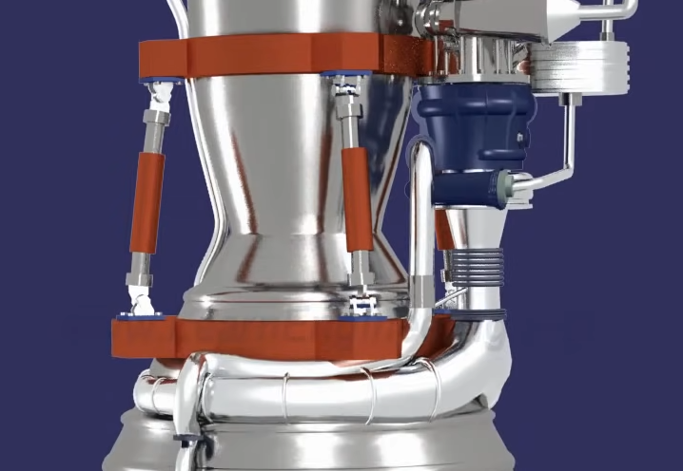
Ovládání nasměrování trysky

Slide 11
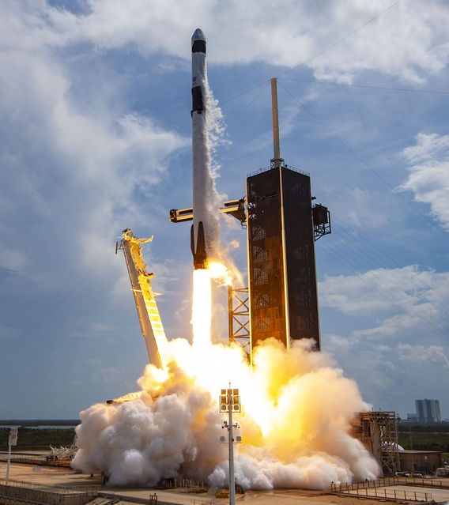
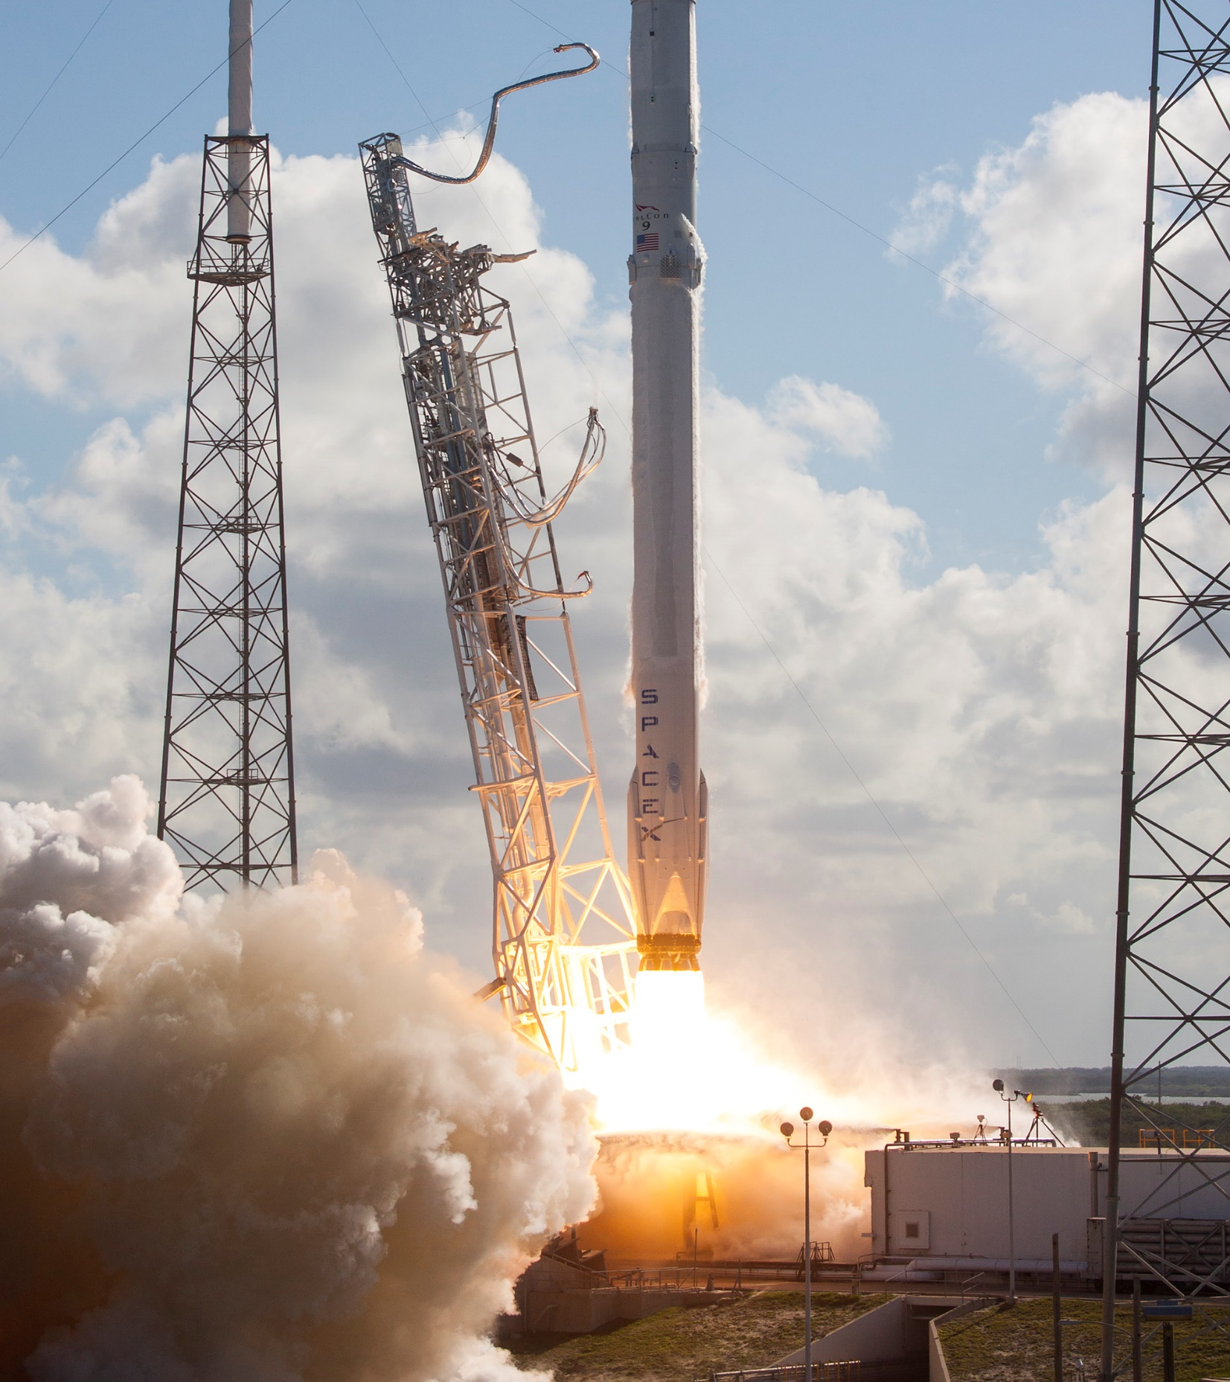
Falcon 9

Slide 12
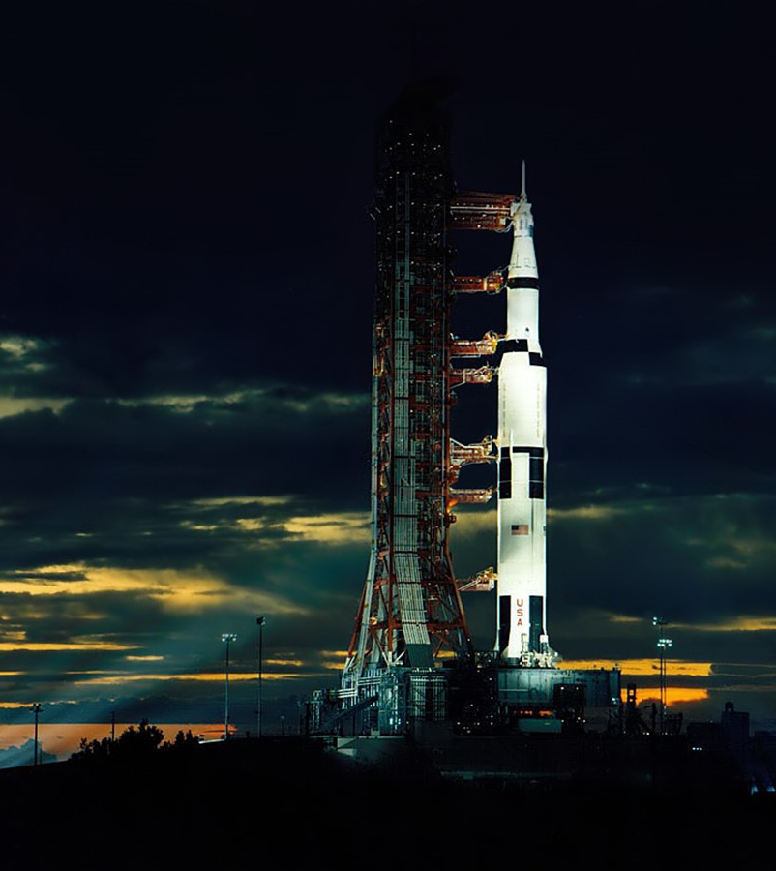
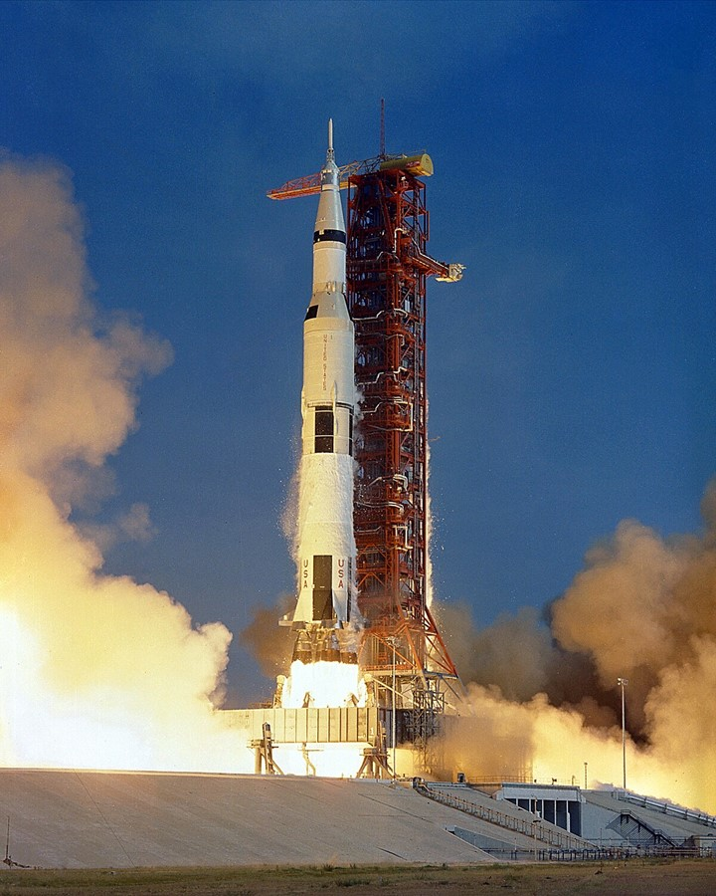
Saturn V (Apollo 11)

Slide 13
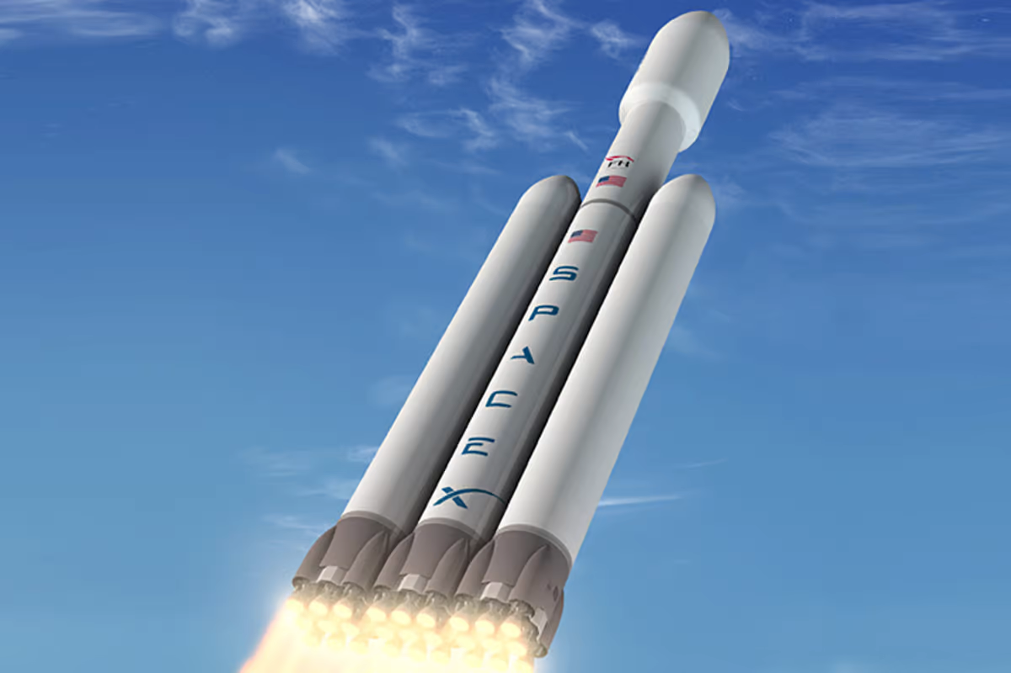
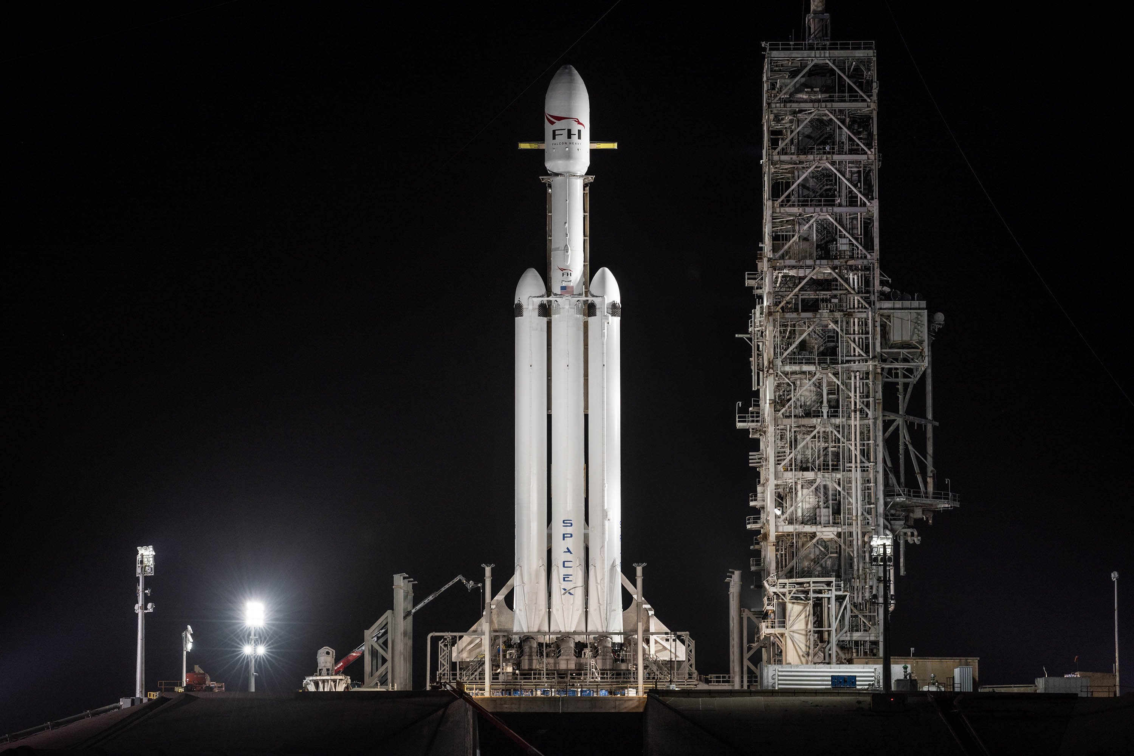
FALcon heavy

Slide 14
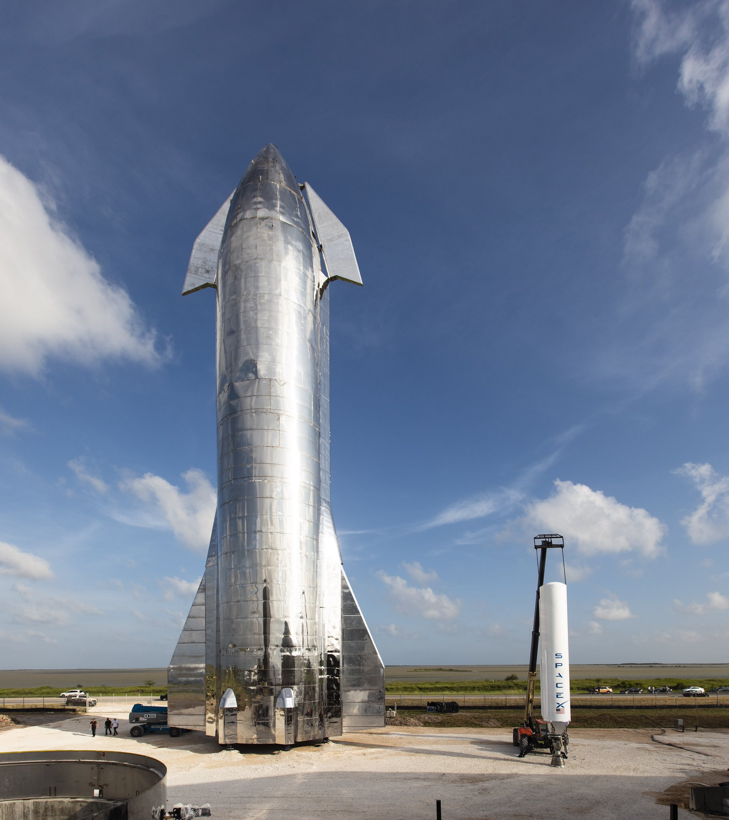
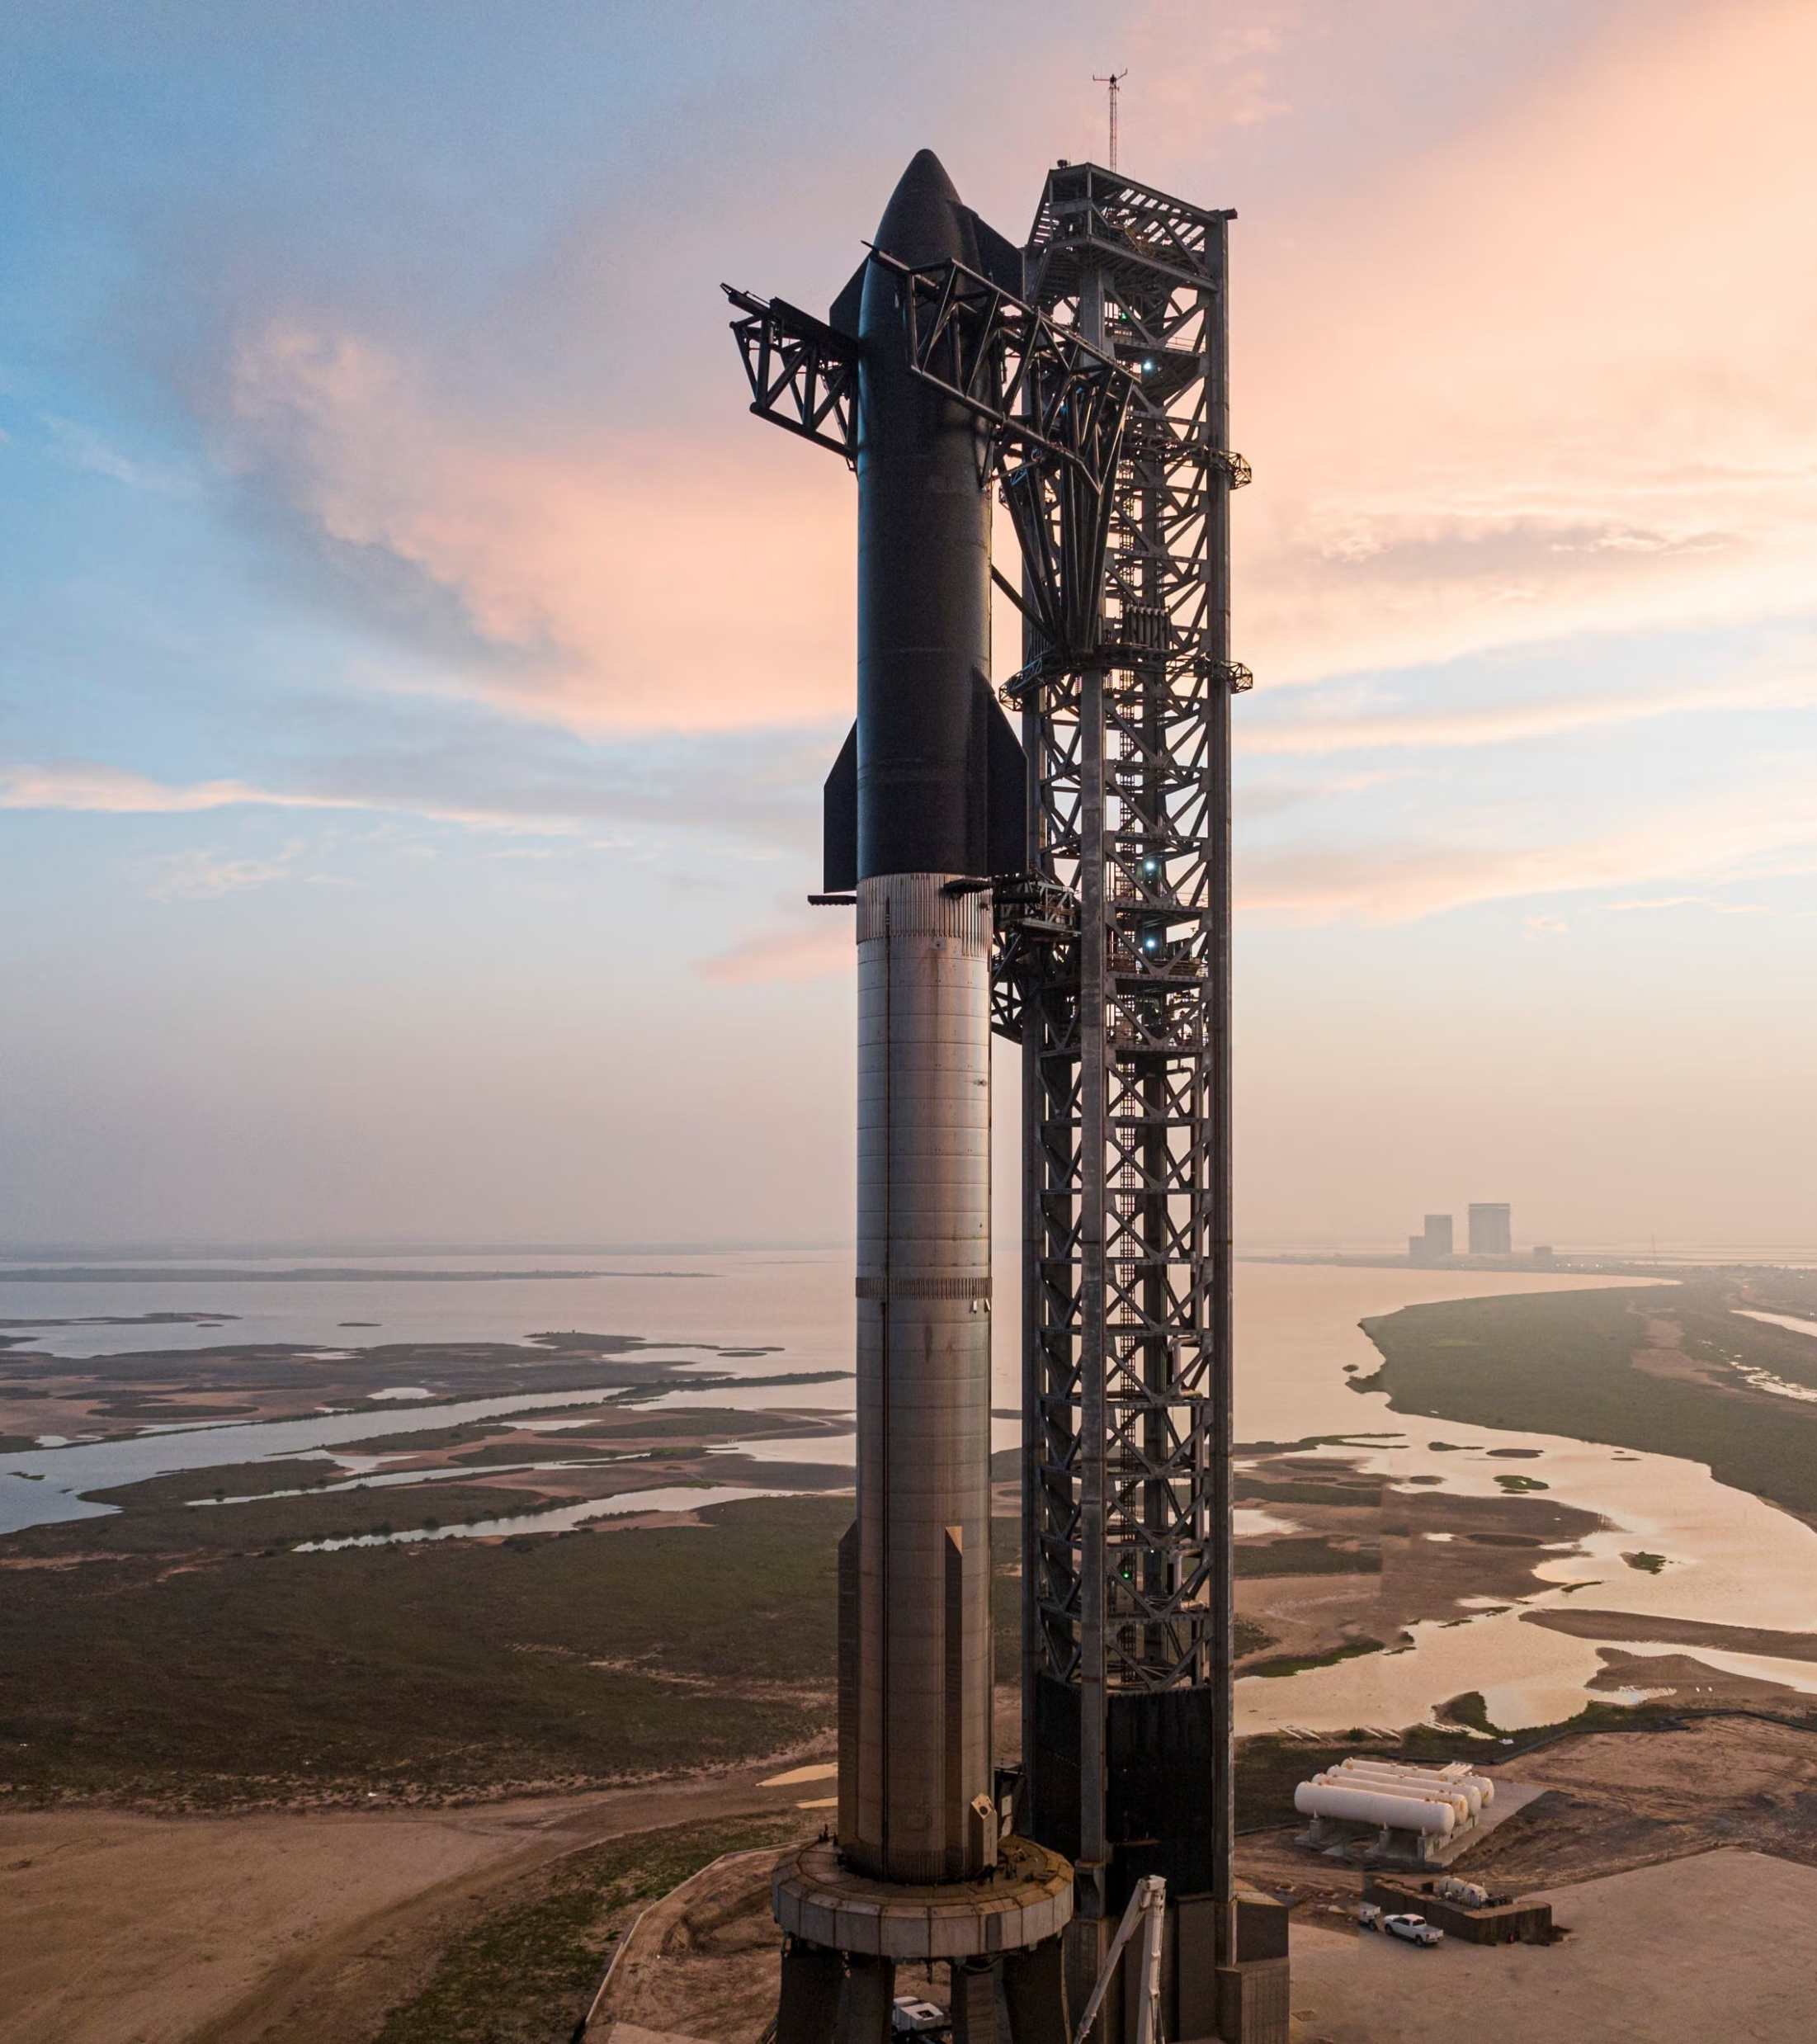
starship

Slide 15
Zdroje
https://www.youtube.com/watch?v=QQB1Iw3zJbc
https://www.youtube.com/watch?v=9Y3fG-YrIII
https://cs.wikipedia.org/wiki/Raketov%C3%BD_motor
https://en.wikipedia.org/wiki/Rocket_engine
https://cs.wikipedia.org/wiki/Specifick%C3%BD_impuls
https://en.wikipedia.org/wiki/Cryogenic_rocket_engine
https://en.wikipedia.org/wiki/Liquid-propellant_rocket#Ignition

